Slide 2
TRIVIA
OPCIÓN MÚLTIPLE
VERDADERO Y FALSO

Slide 3
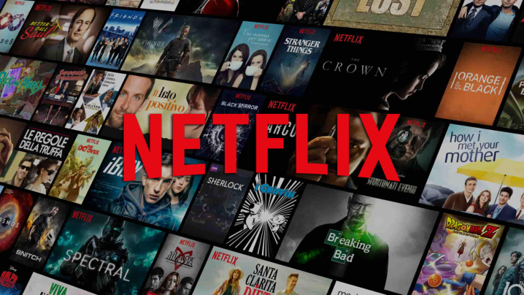
01
¿En qué año se fundó Netflix?
a) 1997
b) 1999
c) 2005
d) 2017

Slide 4
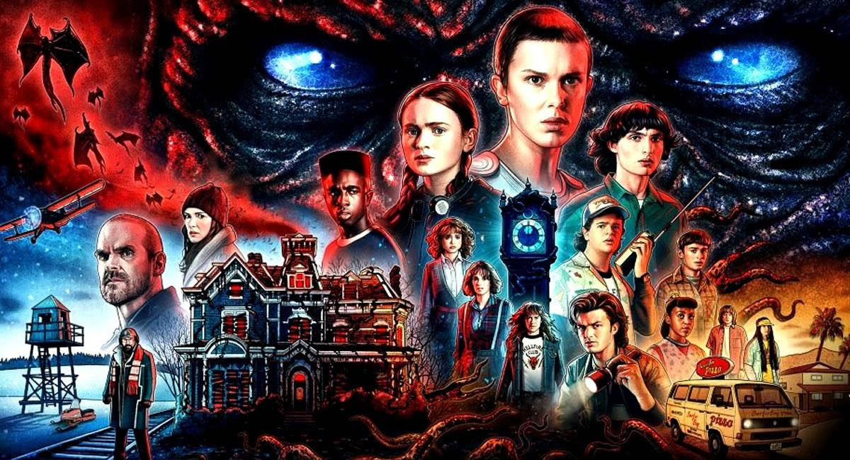
02
¿Cuál fue la serie más vista en Netflix en el 2019?
a) Riverdale
b) Winx
c) Stranger Things
d) Titanes

Slide 5
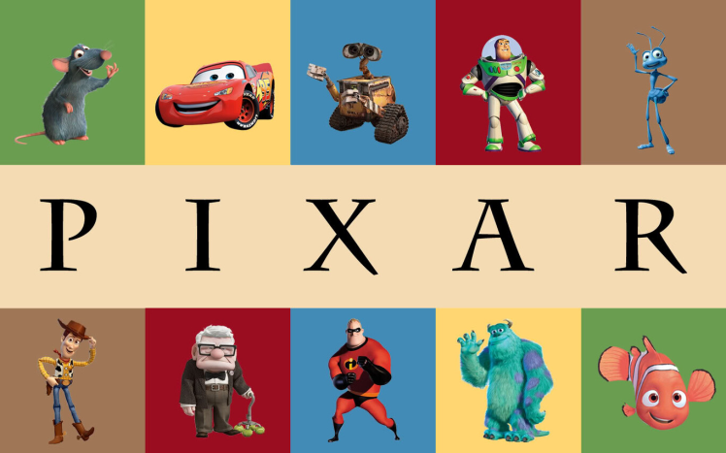
03
¿Cuál fue el primer largometraje de Pixar?
a) Cars
b) Toy Story
c) Monster Inc
d) Bichos

Slide 6
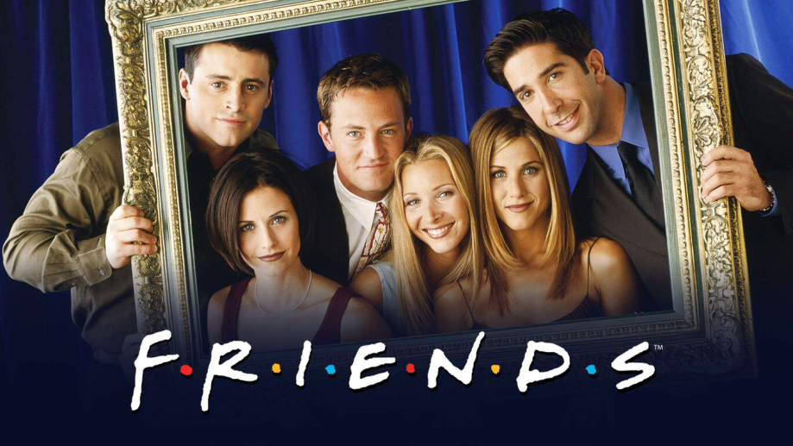
04
¿Cómo se llama la icónica cafetería de Friends?
a) Central Perk
b) Central Park
c) Grand Slam
d) The Red Devils

Slide 7
05
¿La primer película de Disney fue Blanca Nieves?
Verdadero
Falso

Slide 8
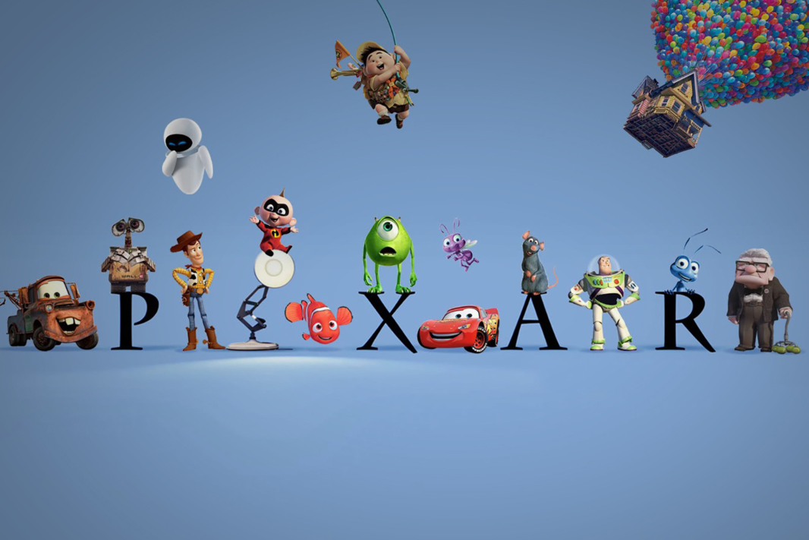
06
¿Pixar tiene en total 30 largometrajes?
Verdadero
Falso

Slide 9
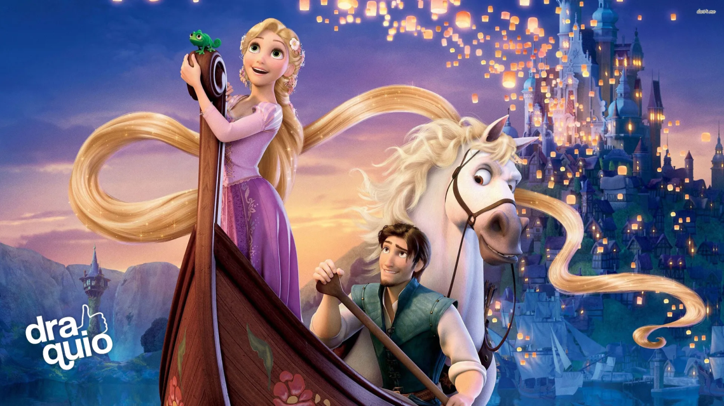
07
¿La película «Enredados» de Disney fue estrenada en el año 2010 ?
Verdadero
Falso

Slide 10
08
¿El número de temporadas de la serie «Winx» es de 2?
Verdadero
Falso

Slide 11
UAUUU!!!
5
7
8
6
¡¡ FELICIDADES !!
1
3
2
4

Slide 12
UUPS !!!
3
1
4
2
VAMOS… INTENTA DE NUEVO
9
6
5
7
8

Slide 13
Ana Fabiola López Aguilar
Arquitectura
Primer cuatrimestre
Examen
16 de noviembre de 2022

